Slide 1

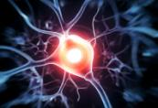
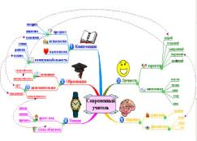
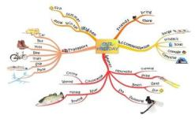
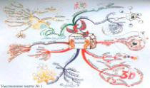
Интеллектуальные карты или карты памяти mind maps
Приказчикова
Татьяна Алексеевна,
учитель информатики
ГБОУ школа №302
2016
Эффективная образовательная технология

Slide 2

Интеллект - карты – это метод графического выражения процессов восприятия, обработки и запоминания информации, творческих задач, инструмент развития памяти и мышления.
Интеллект- карты – это графический способ организации и хранения информации, который позволяет выделить главное с помощью ключевых слов и образов

Slide 3





Тони Бьюзен
Tony Buzan
Психолог, автор методики запоминания, творчества и организации мышления — «карты ума (памяти)» (mind maps).
Всемирно известный писатель, лектор и консультант по вопросам развития памяти, интеллекта, креативности, психологии обучения и эффективности мышления
Автор и соавтор более 100 книг.
Бьюзен родился в Лондоне в 1942 г.
Тони Бьюзен создал свое собственное программное обеспечение для поддержки создания «карт ума» под названием iMindMap в декабре 2006 года.

Slide 4
Mind maps
В начале 70-х годов прошлого века англичанин Тони Бьюзен, тщательно изучив опыт мышления лучших умов человечества, таких как Леонадро да Винчи, Альберт Эйнштейн, Томас Эдисон, Джеймс Джойс и др., пришел к выводу, что эти гении максимально использовали все ментальные способности своего мозга.
Соединив опыт, накопленный лучшими умами человечества с достижениями современной психологии в области памяти и мышления, Бьюзен разработал технологию мышления и запоминания информации, которую он назвал “интеллект-карты” (”mind maps”). Метод “интеллект-карт” является графическим отображением естественных процессов мышления, в котором задействованы все перечисленные ранее ментальные способности.

Slide 5


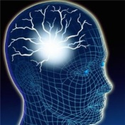
«Каждый бит информации, поступающей в мозг, ― каждое ощущение, воспоминание или мысль— может быть представлен в виде центрального сферического объекта, от которого расходятся десятки, сотни, тысячи и миллионы лучей».
Из книги Тони и Барри Бьюзен «Супермышление»

Slide 6
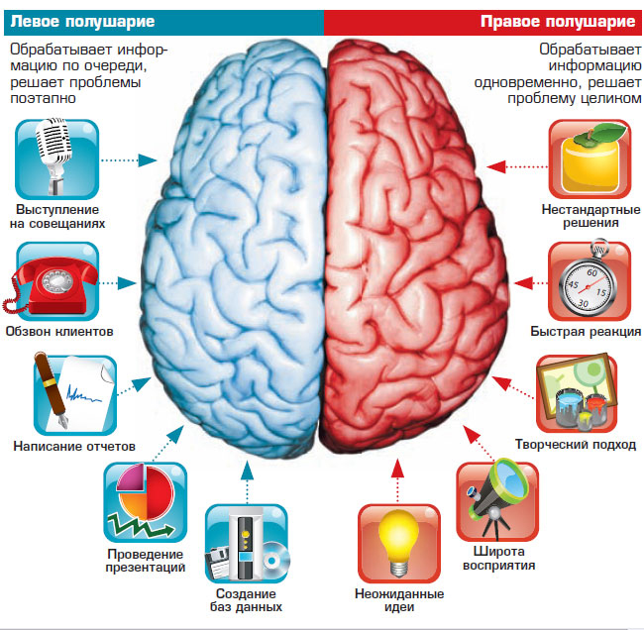

Slide 7
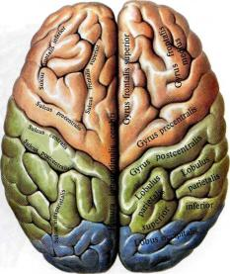
Метод интеллект-карт
графическое изображение мыслей
«заставляет» работать оба полушария мозга.
ЛЕВОЕ ПОЛУШАРИЕ
ПРАВОЕ ПОЛУШАРИЕ
Операции с
последовательностями
Пространственная
ориентация
Линейные представления
Целостное восприятие
Операции с перечнями
Трехмерное восприятие
Операции с числами
Воображение
Анализ
Мечты
Логика
Ритм
Речь
Цвет

Slide 8
Линейное мышление
Информацию трудно запомнить
Простые конспекты обычно представляют собой стопку исписанных листов, внешне ничем друг от друга не отличающихся
Из-за этого однообразия вы теряете остроту восприятия, следствием чего является снижение объема запомненной информации
2. Большие временные потери
Сначала время расходуется на запись (со всеми вводными словами, причастными оборотами, наречиями, предлогами и т.д.), потом - на прочтение и поиск необходимой информации
3. Отсутствие творчества
Мы оказываемся в ловушке - в рамках линейного представления информации

Slide 9
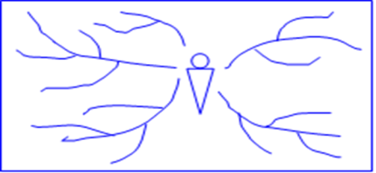
Радиальное мышление
Древовидная структура
мозговая клетка (нейрон) - ветвистое дерево, каждое «щупальце» похоже на ветку дерева, исходящую из центра, или ядра, клетки
ветки в составе нейрона называют дендритами (определяемыми в широком смысле как «естественные древовидные структуры»)
наиболее крупная и длинная ветвь в нейроне, называемая аксоном, является основным каналом, по которому нейрон передает информацию

Slide 10
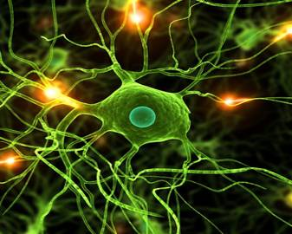
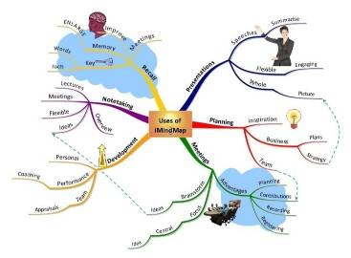

Slide 11
Радиальное мышление
относится к ассоциативным мыслительным процессам, отправной точкой или точкой приложения которых является центральный объект
MIND MAP - трехмерный объект, существующий в трех измерениях: в пространстве, времени, цвете
многомерное супермышление

Slide 12

Учитель и ученики
Кто?
Карта ума
Что?
Технология
интеллект-карт
Визуализация мышления и способов деятельности
Моделирование научной поисковой деятельности
Формирование целостных знаний темы
Для чего?
Диагностика полученных результатов

Slide 13
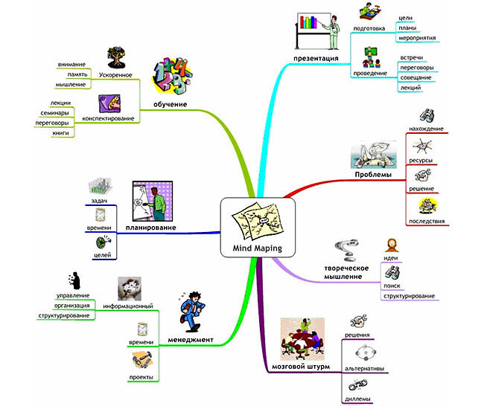
Применение интеллект - карт

Slide 14
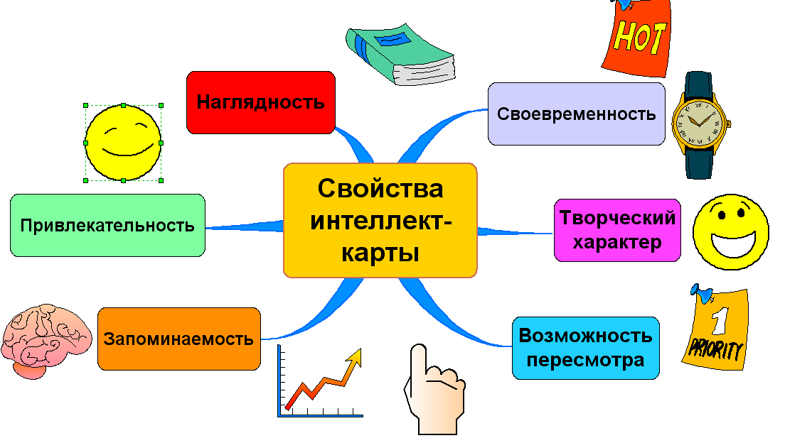

Slide 15






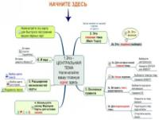
ЦЕЛИ СОЗДАНИЯ ИНТЕЛЛЕКТ-КАРТ
Обучение
· создание ясных и понятных конспектов лекций;
· максимальная отдача от прочтения книг/учебников;
· написание рефератов, курсовых проектов, дипломов.
Запоминание
· подготовка к экзаменам;
· запоминание списков: что сделать/кому позвонить/…
Презентации
· вы за меньшее время даете больше информации, при этом вас лучше понимают и запоминают;
· проведение деловых встреч и переговоров.
Планирование
· управление временем: план на день, неделю, месяц, год…
· разработка сложных проектов: нового бизнеса,…
Мозговой штурм
· генерация новых идей, творчество;
· коллективное решение сложных задач.
Принятие решений
· четкое видение всех «за» и «против»;
· более взвешенное и продуманное решение.

Slide 16
Что необходимо для создания интеллект-карты?
Бумага – блокнот или отдельные листы бумаги большого размера (А 4) хорошего качества. Листы маленького размера будут вас сдерживать. Страницы должны быть чистыми и неразлинованными, чтобы мозг мог думать не линейно, а свободно, творчески.
Набор цветных ручек с разной толщиной стержня или цветных карандашей. Ручки необходимо иметь хорошо пишущие, т.к. писать надо четко, ведь вы будете это перечитывать.
Как минимум 30-40 минут свободного времени, в течение которого вы не будете отвлекаться.
Ваш мозг.

Slide 17
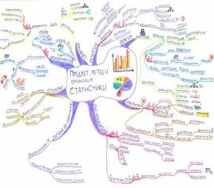
ПРАВИЛА СОЗДАНИЯ ИНТЕЛЛЕКТ-КАРТ
Для создания карт используются только цветные карандаши, маркеры и т. д.
Основная идея, проблема или слово располагается в центре.
Для изображения центральной идеи можно использовать рисунки, картинки. Каждая главная ветвь имеет свой цвет.
Главные ветви соединяются с центральной идеей, а ветви второго, третьего и т.д. порядка соединяются с главными ветвями.
Ветви должны быть изогнутыми, а не прямыми (как ветви дерева).
Над каждой линией – ветвью пишется только одно ключевое слово.
Для лучшего запоминания и усвоения желательно использовать рисунки, картинки, ассоциации о каждом слове.
Разросшиеся ветви можно заключать в контуры, чтобы
они не смешивались с соседними ветвями.

Slide 18
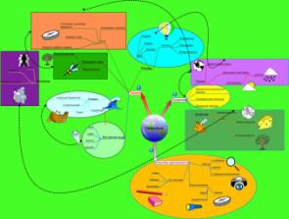
Правила создания карт памяти
Выделяйте главное. Центральный образ автоматически фокусирует зрение и мозг, вызывает определенные ассоциации.
Используйте образы во всей интеллект - карте, это сделает ее более привлекательной.
Применяйте как можно больше цветов.
Используйте стрелки. Стрелки могут идти как в одном направлении, так и в нескольких сразу, могут быть различного размера, цвета и формы.
Используйте цвета. Цвет один из сильных стимуляторов памяти. Кодирование информации в цвете особенно полезно для создания интеллект карт.
Используйте коды. Это значительно сэкономит ваше время, позволит провести параллели между разными частями интеллект-карты, независимо от того, насколько далеко они находятся друг от друга.

Slide 19
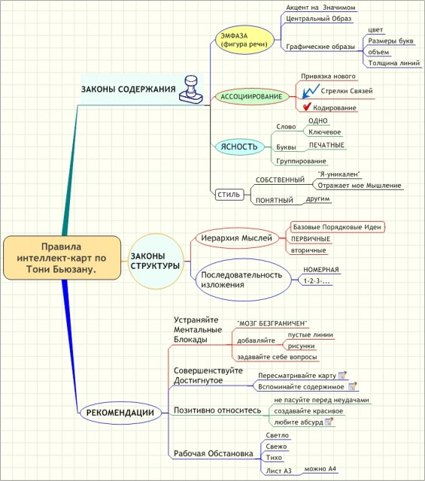
Правила создания карт памяти

Slide 20
Законы построения интеллект-карт
Центральный образ (символизирующий основную идею) рисуется в
центре листа. Лист располагается горизонтально (ландшафт).
Основная
идея

Slide 21
Законы построения интеллект-карт
От центрального образа рисуются ветки первого уровня, на которых записываются слова, ассоциирующиеся с ключевыми понятиями, раскрывающими центральную идею.
Под-идея
Под-идея
Основная
идея
Под-идея
Под-идея

Slide 22
Законы построения интеллект-карт
К веткам первого уровня при необходимости добаляются ветки 2-го уровня с ассоциациями, раскрывающими идеи веток 1-го уровня.
2 уровень
2 уровень
Под-идея
Под-идея
Основная
идея
2 уровень
2 уровень
2 уровень
2 уровень
2 уровень
Под-идея
Под-идея
2 уровень
2 уровень
2 уровень

Slide 23
Законы построения интеллект-карт
При построении карты используется максимальное количество цветов, отображающих разнообразие идей.
2 уровень
2 уровень
Под-идея
Под-идея
Основная
идея
2 уровень
2 уровень
2 уровень
2 уровень
2 уровень
Под-идея
Под-идея
2 уровень
2 уровень
2 уровень

Slide 24














Законы построения интеллект-карт
По возможности, добавляются рисунки, символы, смайлы, ассоциирующиеся со словами на ветках. Это мнемонический приём, связывающий пару – «слово-образ».
2 уровень
2 уровень
Под-идея
Под-идея
Основная
идея
2 уровень
2 уровень
2 уровень
2 уровень
2 уровень
Под-идея
Под-идея
2 уровень
2 уровень
2 уровень

Slide 25




Законы построения интеллект-карт
С помощью стрелок, соединяющих понятия на разных ветках, устанавливаются причинно-следственные связи.
2 уровень
2 уровень
Под-идея
Под-идея
Основная
идея
2 уровень
2 уровень
2 уровень
2 уровень
2 уровень
Под-идея
Под-идея
2 уровень
2 уровень
2 уровень

Slide 26
Законы построения интеллект-карт
Иерархия мыслей отображается нумерацией веток. Зрительное выделение информационных блоков осуществляется за счёт введения цветных ореолов.
2 уровень
2 уровень
Под-идея
Под-идея
Основная
идея
2 уровень
2 уровень
2 уровень
2 уровень
2 уровень
Под-идея
Под-идея
2 уровень
2 уровень
2 уровень

Slide 27
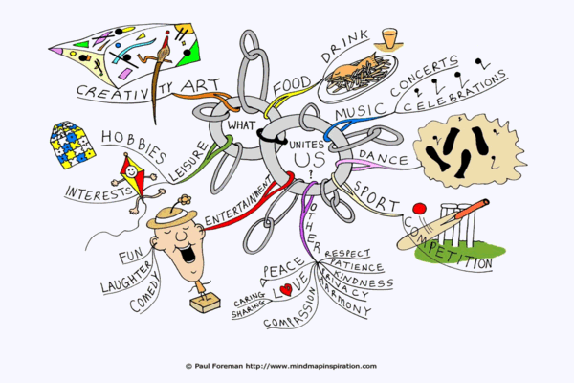
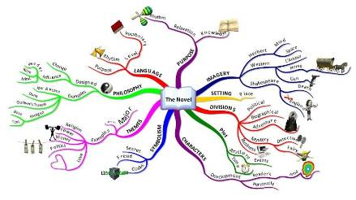
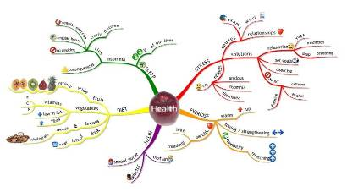
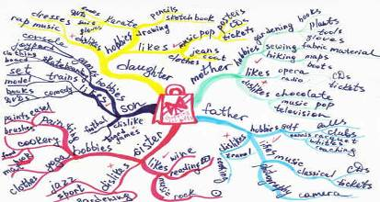
Примеры интеллект-карт

Slide 28
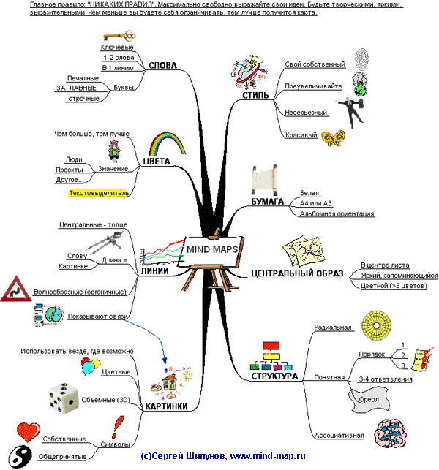

Slide 29
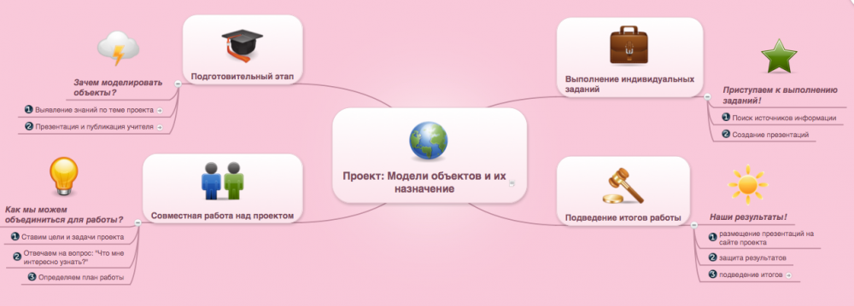
Примеры интеллект-карт

Slide 30
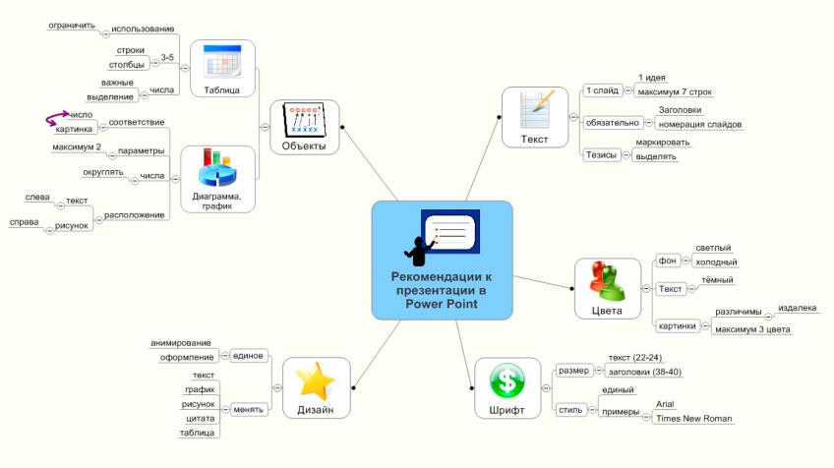

Slide 31
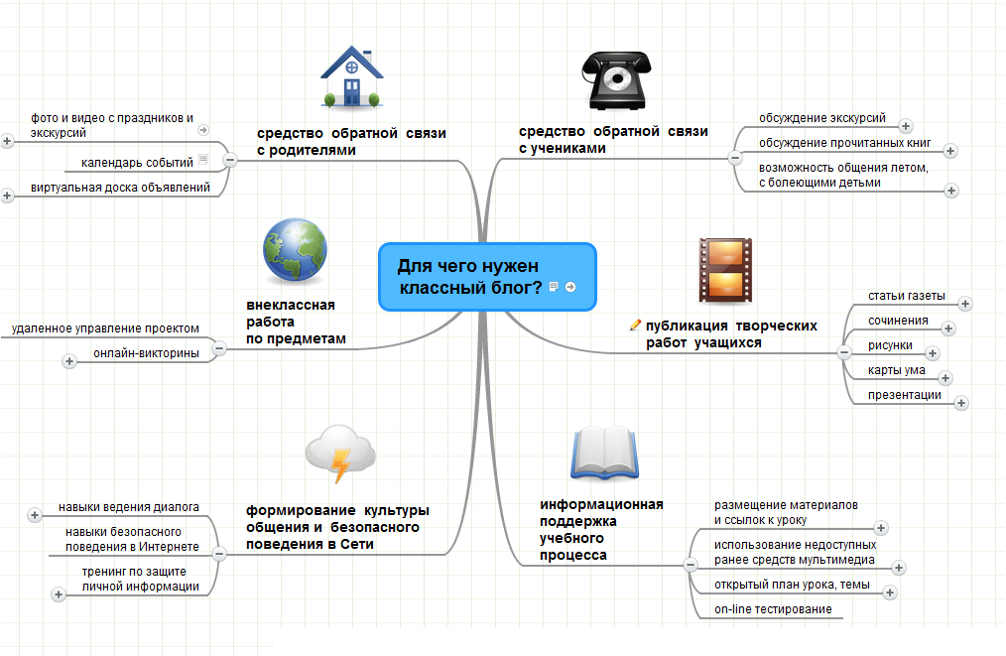
Примеры интеллект-карт

Slide 32

3 основных принципа применения интеллект - карт:
«Принимай» – сначала внимательно изучи все достоинства интеллект- карт и инструкции по их созданию.
«Применяй» – начни применять эту технологию, составь не меньше 100 интеллект-карт.
«Приспосабливай» – пропусти эту технологию через себя, совершенствуй свои навыки.

Slide 33
Использование карт на уроках
использовать готовые карты ума, изображенные в учебниках или на плакатах;
приготовить к уроку собственные ментальные карты в виде презентаций или опорных конспектов;
по ходу изложения материала строить ментальные карты на уроке ( обдумывание проблемы, анализ сложной ситуации, планирование, принятие решений)
организовать различные виды индивидуальной и групповой деятельности учащихся по использованию готовых ментальных карт.
наиболее целесообразно эта технология может быть использована на этапе обобщения и систематизации крупных блоков изученного материала.

Slide 34
Преимущества применения технологии интеллект-карт
Обучение:
создание ясных и понятных конспектов;
выявление внутренних взаимосвязей;
подготовка и планирование проектов;
ускорение запоминания, улучшение его качества;
мотивация;
активизация творческих процессов;
развитие ассоциативного мышления;
развитие образного мышления;
средство организации совместной деятельности;
оптимизация учебного процесса.

Slide 35

Метод интеллект-карт даёт обучающимся огромные возможности в процессе обучения:
задействовать оба полушария головного мозга,
повышать работоспособность,
улучшать все виды памяти
формировать общеучебные умения и навыки,
запоминать информацию при быстром и полном обзоре темы,
создавать конспекты лекций, докладов, выступлений,
создавать рефераты, научные работы,
статьи, аналитические обзоры,
разрабатывать проекты.
осуществлять контроль собственной
интеллектуальной деятельности,
адаптироваться к условиям ЕГЭ,

Slide 36

Применение интеллект - карт на уроках информатики
Организовать индивидуальную, групповую и коллективную деятельность учащихся.
Конструировать учебное содержание в соответствии с возрастными особенностями учащихся.
Осуществлять дифференцированный подход к учащимся.
Организовывать самостоятельную работу учащихся.
Организовывать проектную деятельность учащихся.
Развивать творческие и интеллектуальные способности учащихся, мышление, память, а также проявлять интуитивные способности.
Изготавливается мыслительная карта для каждой из спорящих сторон, которая помогают объективно и эффективно исследовать разногласия. В итоге создаётся третья мыслительная карта, на которой будут запечатлены совместные выводы, решения, результаты работы и достигнутые уступки по проблеме.
Контролировать знания учащихся.

Slide 37
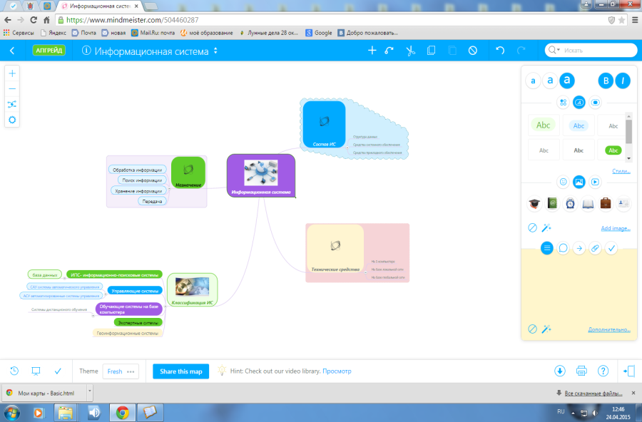
MindMeister

Slide 38
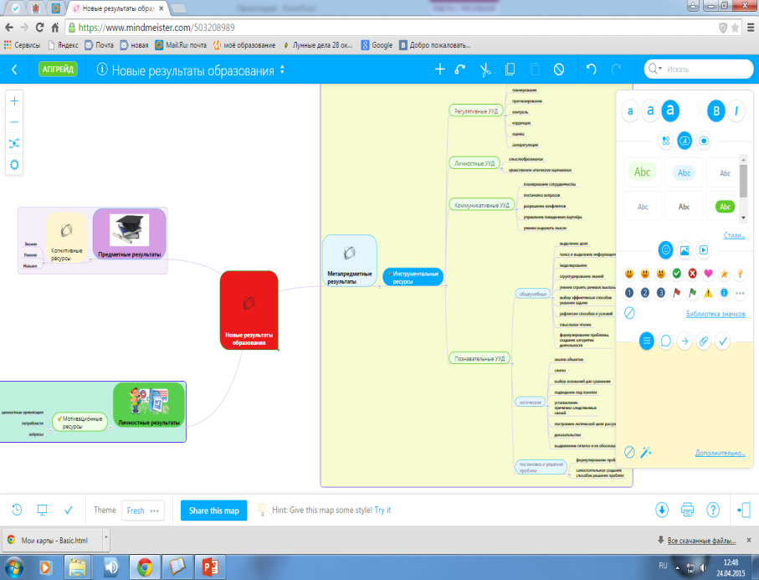

Slide 39
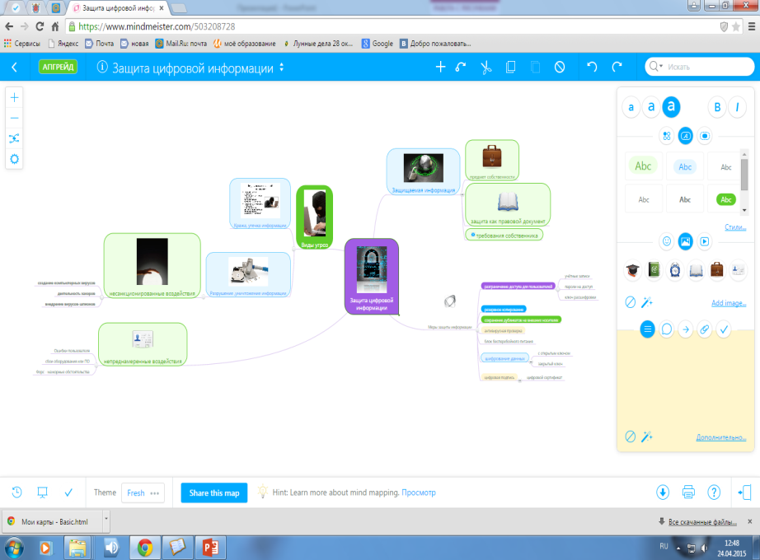

Slide 40
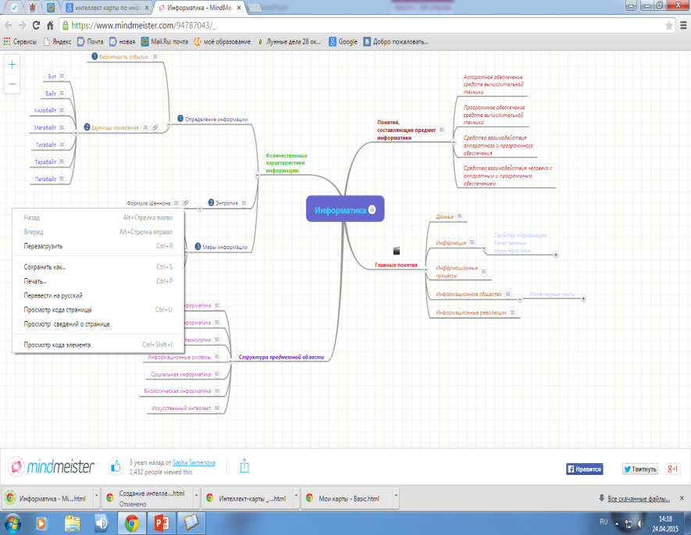

Slide 41
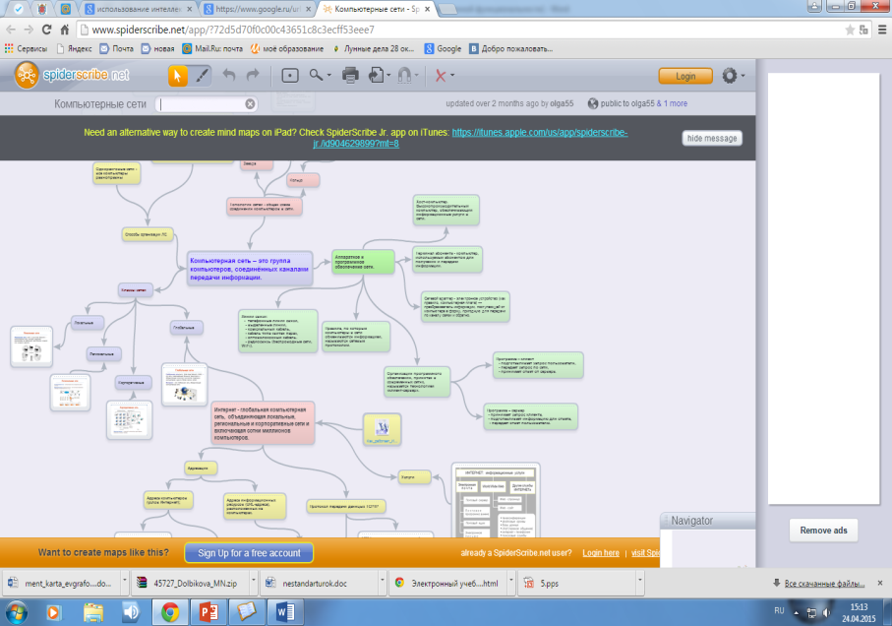
Сетевой сервис

Slide 42
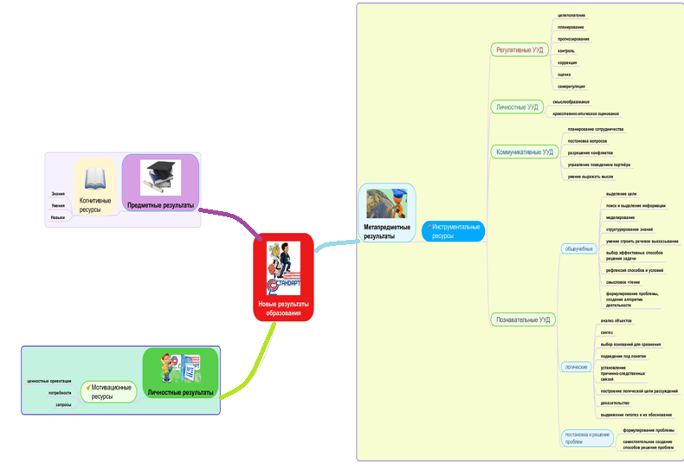
Интеллектуальная карта
«Новые результаты образования»

Slide 43
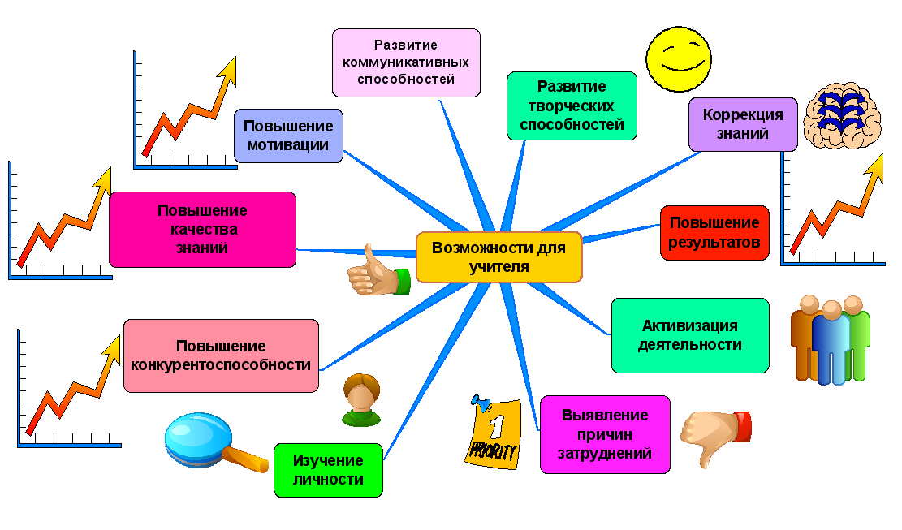
Творите сами и вместе с детьми!

